Slide 1
PN结杂质浓度测量实验
工物90
2019012137
张鸿琳

Slide 2

实验目的
掌握锁相放大器的原理及使用方法
利用C-V法测量$p−n$结电容随外加偏压的变化
由$p^{+}−n$结的 C-V 特性曲线，测量 n 区的杂质浓度和接触电势差
了解pn结的相位特性

Slide 3
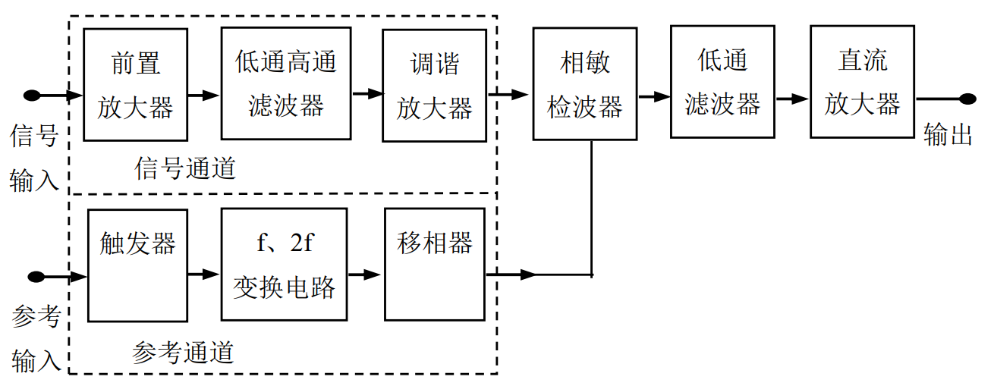
实验原理：锁相放大器(LIA)
白噪声：功率密度与频率无关的噪声
1/f噪声：功率密度与频率成反比关系的噪声，在低频测量中其影响最大
而锁相放大器可以有效抑制噪声，用于测量交流信号的幅度和相位
其基本结构为信号通道、参考通道和相敏检波器

Slide 4
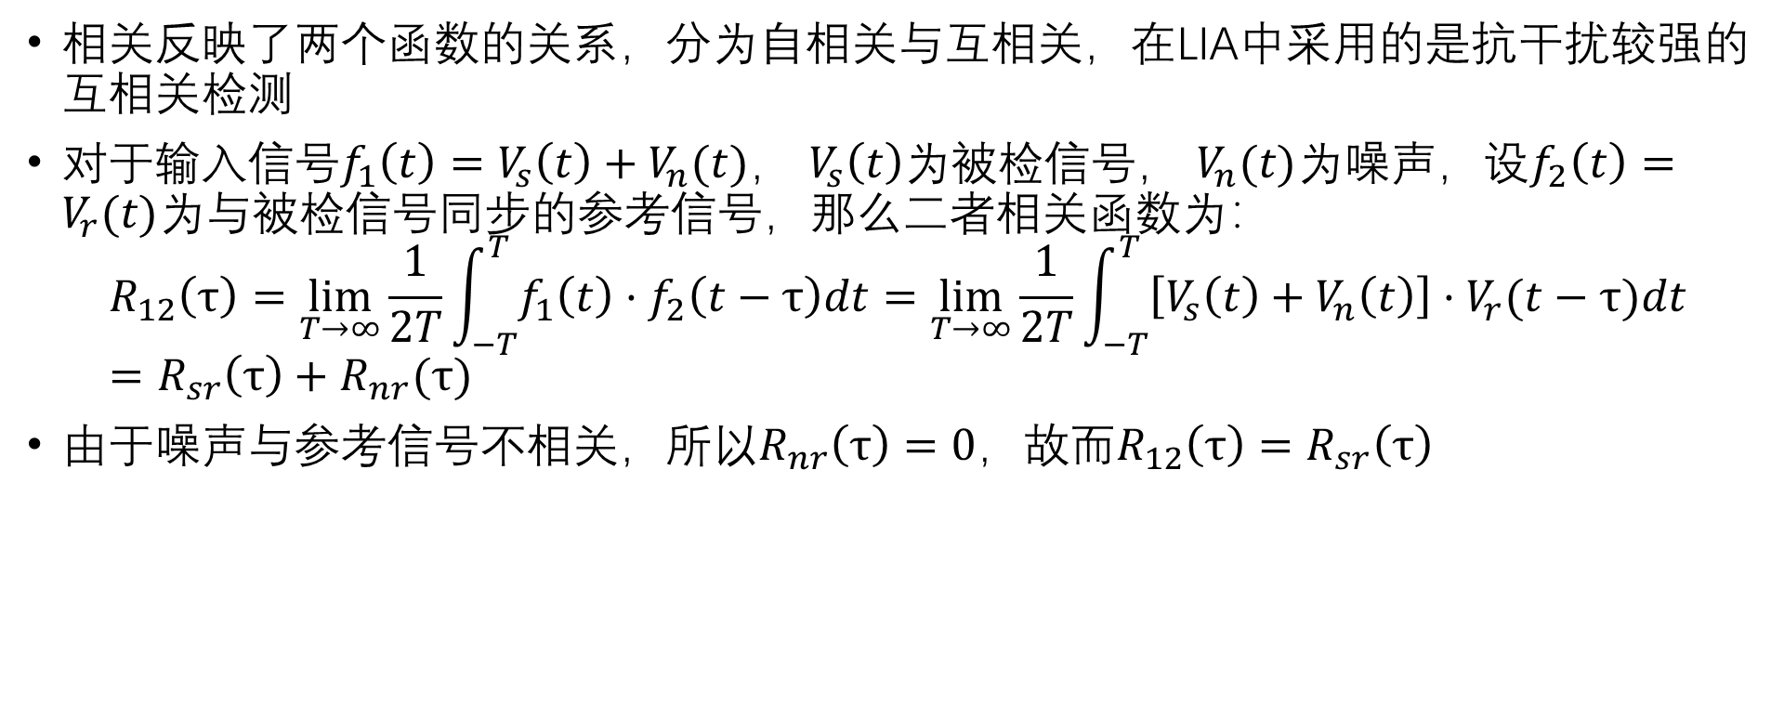
实验原理：相干检测
相关反映了两个函数的关系，分为自相关与互相关，在LIA中采用的是抗干扰较强的互相关检测
对于输入信号$f_{1}\left(t\right)=V_{s}\left(t\right)+V_{n}(t)$， $V_{s}\left(t\right)$为被检信号， $V_{n}(t)$为噪声，设$f_{2}\left(t\right)=V_{r}(t)$为与被检信号同步的参考信号，那么二者相关函数为：
$$R_{12}\left(τ\right)=\lim_{T→∞}\frac{1}{2T}\int_{−T}^{T}{f_{1}\left(t\right)·f_{2}\left(t−τ\right)dt}=\lim_{T→∞}\frac{1}{2T}\int_{−T}^{T}{\left[V_{s}\left(t\right)+V_{n}\left(t\right)\right]·V_{r}(t−τ)dt}=R_{sr}\left(τ\right)+R_{nr}(τ)$$
由于噪声与参考信号不相关，所以$R_{nr}\left(τ\right)=0$，故而$R_{12}\left(τ\right)=R_{sr}\left(τ\right)$

Slide 5
实验原理：相敏检波器(PSD)
相敏检波器本质上是一个乘法器，输入信号通过滤波器、调谐放大器后进入PSD输入端，在其参考输入端加入一个与被测信号频率相同的周期信号，经出发整形和移相变为方波信号，加到PSD的另一个输入端

Slide 6
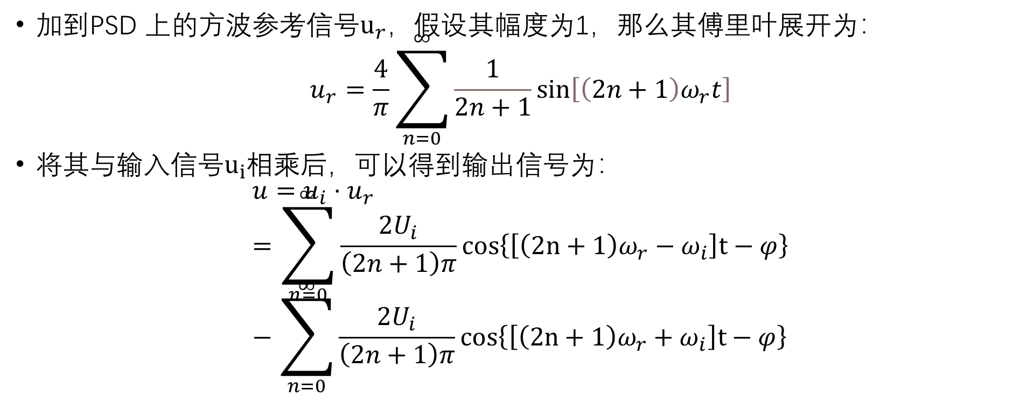
实验原理：相敏检波器(PSD)
加到PSD 上的方波参考信号$u_{r}$，假设其幅度为1，那么其傅里叶展开为：
$$u_{r}=\frac{4}{π}\sum_{n=0}^{∞}{\frac{1}{2n+1}}\sin\left[\left(2n+1\right)ω_{r}t\right]$$
将其与输入信号$u_{i}$相乘后，可以得到输出信号为：
$$u=u_{i}⋅u_{r}=\sum_{n=0}^{∞}{\frac{2U_{i}}{\left(2n+1\right)π}}cos\left\{\left[\left(2n+1\right)ω_{r}−ω_{i}\right]t−φ\right\}−\sum_{n=0}^{∞}{\frac{2U_{i}}{\left(2n+1\right)π}}cos\left\{\left[\left(2n+1\right)ω_{r}+ω_{i}\right]t−φ\right\}$$

Slide 7
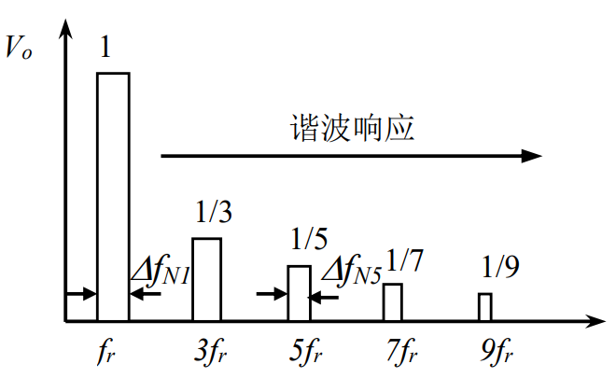
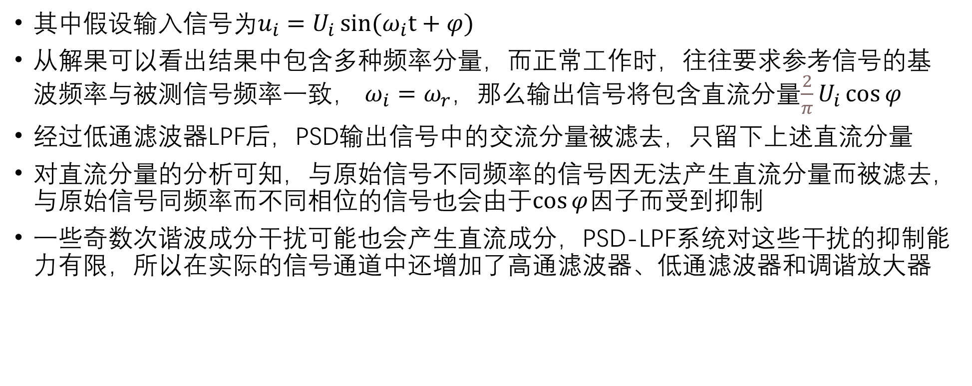
实验原理：相敏检波器(PSD)
其中假设输入信号为$u_{i}=U_{i}\sin{(ω_{i}t+φ)}$
从解果可以看出结果中包含多种频率分量，而正常工作时，往往要求参考信号的基波频率与被测信号频率一致， $ω_{i}=ω_{r}$，那么输出信号将包含直流分量$\frac{2}{π}U_{i}\cos{φ}$
经过低通滤波器LPF后，PSD输出信号中的交流分量被滤去，只留下上述直流分量
对直流分量的分析可知，与原始信号不同频率的信号因无法产生直流分量而被滤去，与原始信号同频率而不同相位的信号也会由于$\cos{φ}$因子而受到抑制
一些奇数次谐波成分干扰可能也会产生直流成分，PSD-LPF系统对这些干扰的抑制能力有限，所以在实际的信号通道中还增加了高通滤波器、低通滤波器和调谐放大器

Slide 8
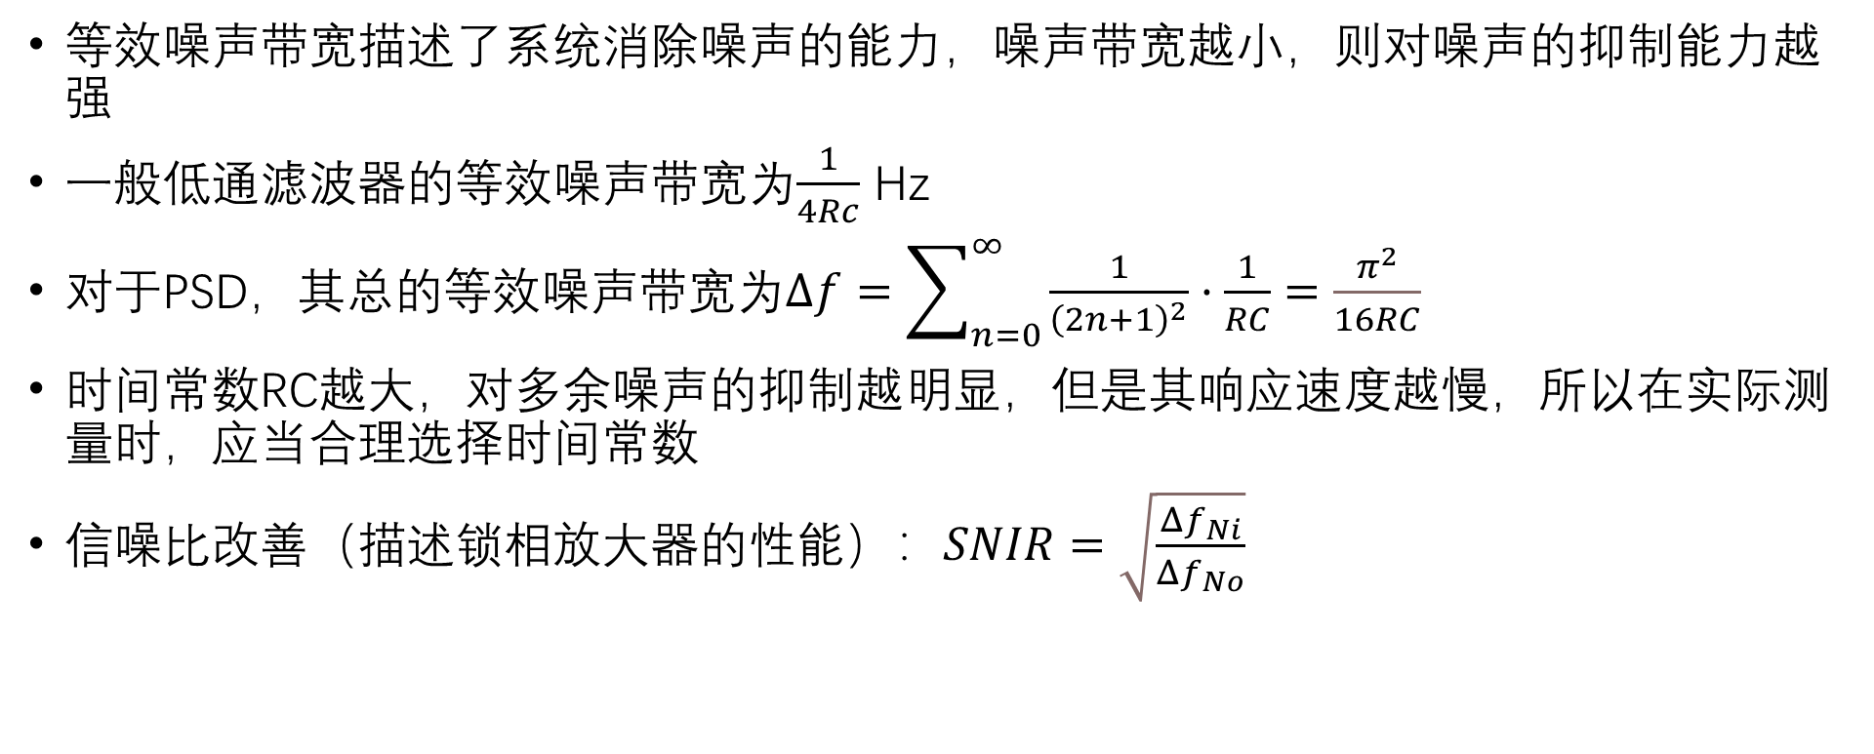
实验原理：锁相放大器对噪声的抑制
等效噪声带宽描述了系统消除噪声的能力，噪声带宽越小，则对噪声的抑制能力越强
一般低通滤波器的等效噪声带宽为$\frac{1}{4Rc}$ Hz
对于PSD，其总的等效噪声带宽为$Δf=\sum_{n=0}^{∞}{\frac{1}{{\left(2n+1\right)}^{2}}·\frac{1}{RC}}=\frac{π^{2}}{16RC}$
时间常数RC越大，对多余噪声的抑制越明显，但是其响应速度越慢，所以在实际测量时，应当合理选择时间常数
信噪比改善（描述锁相放大器的性能）：$SNIR=\sqrt{\frac{Δf_{Ni}}{Δf_{No}}}$

Slide 9
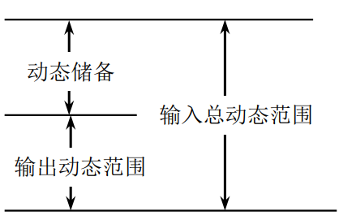
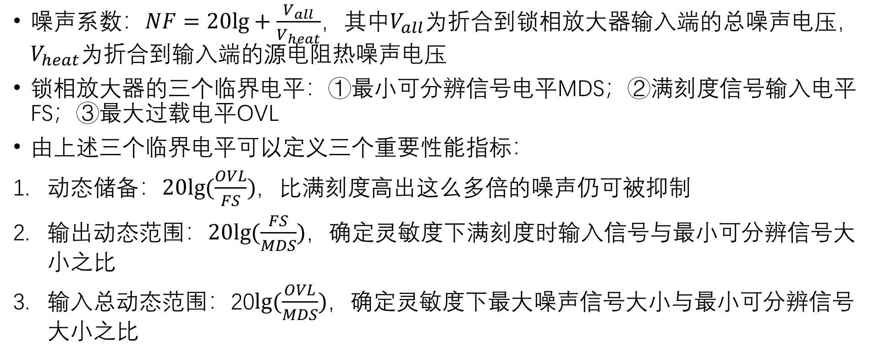
实验原理：锁相放大器本身的噪声
噪声系数：$NF=20lg+\frac{V_{all}}{V_{heat}}$，其中$V_{all}$为折合到锁相放大器输入端的总噪声电压， $V_{heat}$为折合到输入端的源电阻热噪声电压
锁相放大器的三个临界电平：①最小可分辨信号电平MDS；②满刻度信号输入电平FS；③最大过载电平OVL
由上述三个临界电平可以定义三个重要性能指标：
动态储备：$20lg(\frac{OVL}{FS})$，比满刻度高出这么多倍的噪声仍可被抑制
输出动态范围：$20lg(\frac{FS}{MDS})$，确定灵敏度下满刻度时输入信号与最小可分辨信号大小之比
输入总动态范围：20$lg(\frac{OVL}{MDS})$，确定灵敏度下最大噪声信号大小与最小可分辨信号大小之比

Slide 10

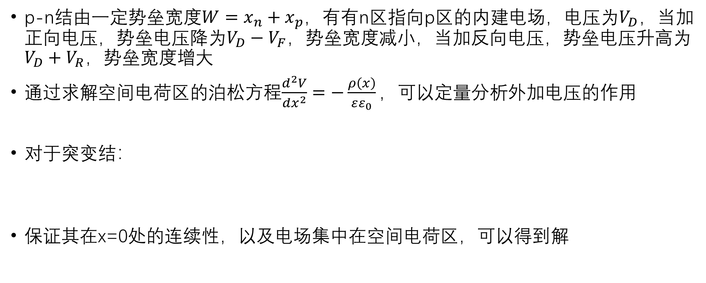
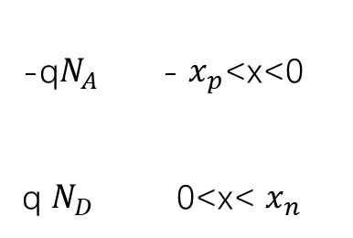
实验原理：p-n结电容随外加电压的变化规律
p-n结由一定势垒宽度$W=x_{n}+x_{p}$，有有n区指向p区的内建电场，电压为$V_{D}$，当加正向电压，势垒电压降为$V_{D}−V_{F}$，势垒宽度减小，当加反向电压，势垒电压升高为$V_{D}+V_{R}$，势垒宽度增大
通过求解空间电荷区的泊松方程$\frac{d^{2}V}{dx^{2}}=−\frac{ρ\left(x\right)}{εε_{0}}，$可以定量分析外加电压的作用
对于突变结：
保证其在x=0处的连续性，以及电场集中在空间电荷区，可以得到解
-q$N_{A}$ - $x_{p}$<x<0
q $N_{D}$ 0<x< $x_{n}$
$$ρ\left(x\right)=$$

Slide 11
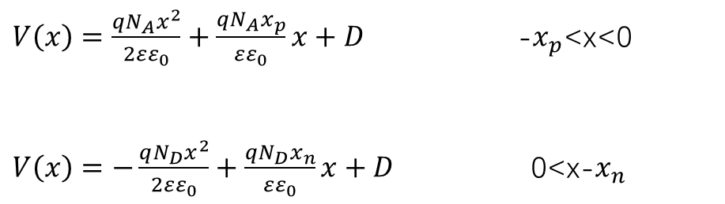

实验原理：p-n结电容随外加电压的变化规律
空间电位分布如下：
可得$V\left(x_{n}\right)−V\left(−x_{p}\right)=\frac{QW}{2εε_{0}A}$，A为结面积
而势垒宽度$W=x_{n}+x_{p}=\frac{Q}{qA}\left(\frac{N_{D}+N_{A}}{N_{D}N_{A}}\right)=\sqrt{\frac{2εε_{0}}{q}\left(V_{D}+V_{R}\right)\frac{N_{D}+N_{A}}{N_{D}N_{A}}}$
$V\left(x\right)=\frac{qN_{A}x^{2}}{2εε_{0}}+\frac{qN_{A}x_{p}}{εε_{0}}x+D$ -$x_{p}$<x<0
$V\left(x\right)=−\frac{qN_{D}x^{2}}{2εε_{0}}+\frac{qN_{D}x_{n}}{εε_{0}}x+D$ 0<x-$x_{n}$

Slide 12
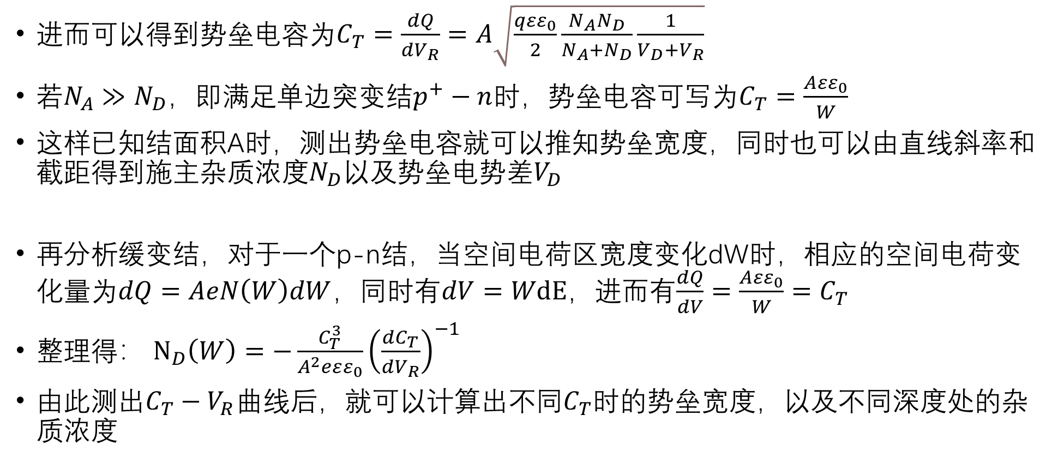
实验原理：p-n结电容随外加电压的变化规律
进而可以得到势垒电容为$C_{T}=\frac{dQ}{dV_{R}}=A\sqrt{\frac{qεε_{0}}{2}\frac{N_{A}N_{D}}{N_{A}{+N}_{D}}\frac{1}{V_{D}+V_{R}}}$
若$N_{A}≫N_{D}，$即满足单边突变结$p^{+}−n$时，势垒电容可写为$C_{T}=\frac{Aεε_{0}}{W}$
这样已知结面积A时，测出势垒电容就可以推知势垒宽度，同时也可以由直线斜率和截距得到施主杂质浓度$N_{D}$以及势垒电势差$V_{D}$
再分析缓变结，对于一个p-n结，当空间电荷区宽度变化dW时，相应的空间电荷变化量为$dQ=AeN\left(W\right)dW$，同时有$dV=WdE$，进而有$\frac{dQ}{dV}=\frac{Aεε_{0}}{W}=C_{T}$
整理得： $N_{D}\left(W\right)=−\frac{C_{T}^{3}}{A^{2}eεε_{0}}{\left(\frac{dC_{T}}{dV_{R}}\right)}^{−1}$
由此测出$C_{T}−V_{R}$曲线后，就可以计算出不同$C_{T}$时的势垒宽度，以及不同深度处的杂质浓度

Slide 13
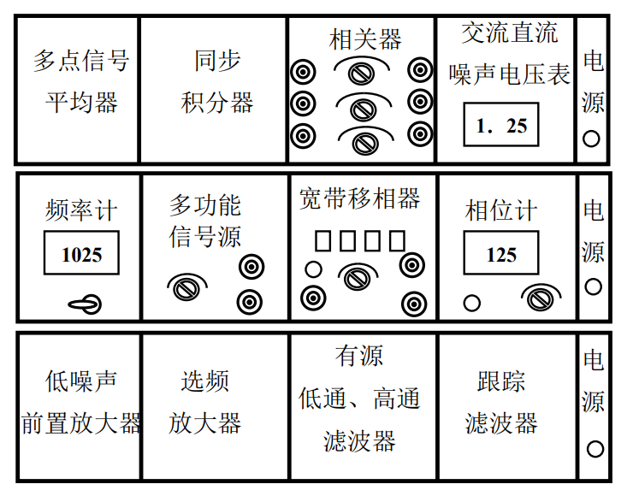
实验仪器： ND-501 型微弱信号检测实验综合装置

Slide 14
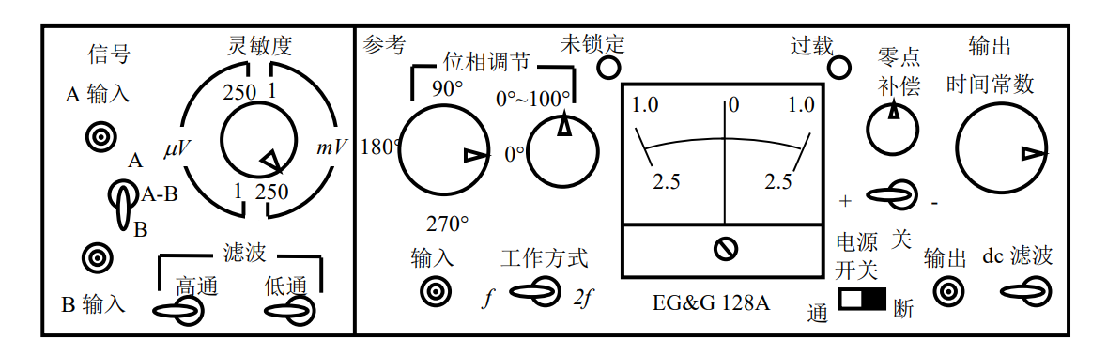
实验仪器： 锁相放大器

Slide 15
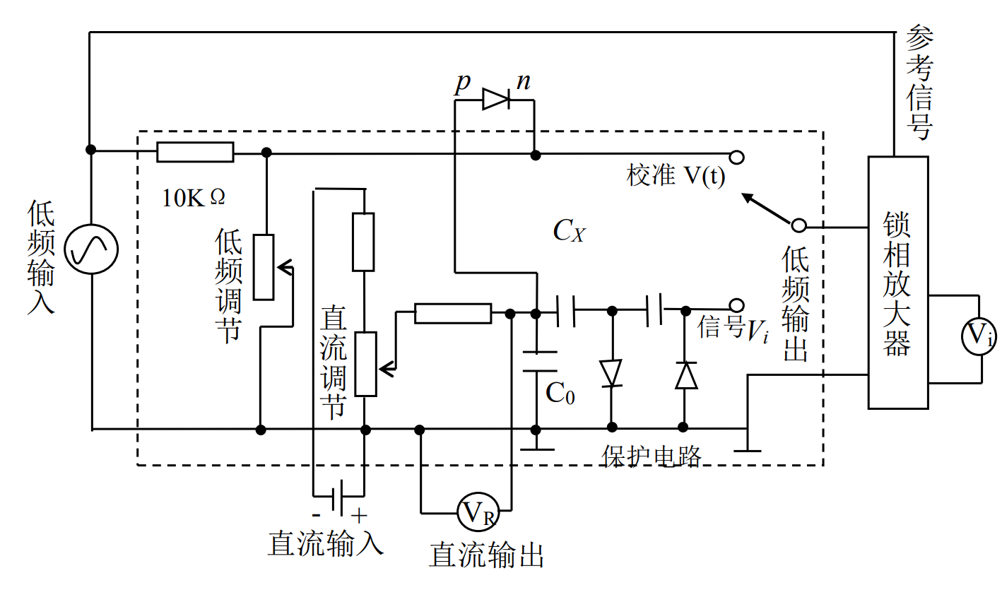
实验仪器
低频信号发生器：输出正弦信号
双踪示波器：观察信号波形和信号大小
直流电源：提供测量盒所需直流反向电压，经电位器调节加在pn结上
数字电压表：测量锁相放大器的输出信号
测量盒：

Slide 16
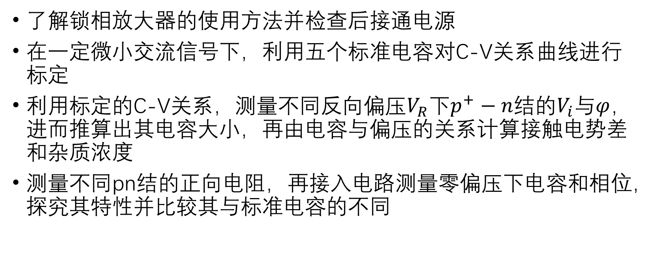
实验步骤
了解锁相放大器的使用方法并检查后接通电源
在一定微小交流信号下，利用五个标准电容对C-V关系曲线进行标定
利用标定的C-V关系，测量不同反向偏压$V_{R}$下$p^{+}−n$结的$V_{i}$与$φ$，进而推算出其电容大小，再由电容与偏压的关系计算接触电势差和杂质浓度
测量不同pn结的正向电阻，再接入电路测量零偏压下电容和相位，探究其特性并比较其与标准电容的不同

